Slide 1
Оптические приборы
Клячина Мария 11 «м»

Slide 2
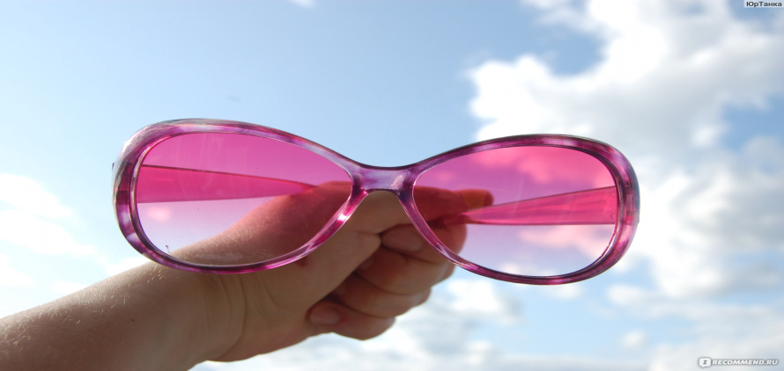
Оптические приборы являются устройствами, которые обрабатывают световые волны для улучшения внешнего вида изображения для четкого обзоражения. И делятся на 2 вида:
Приборы для рассматривания мелких объектов (лупы, микроскопы)
Приборы для рассматривания дальних объектов
(бинокли, зрительные трубы, телескопы)
Изображение рассматриваемых объектов является мнимым

Slide 3
Бинокль
Оптический прибор, состоящий из двух параллельно расположенных и соединённых вместе зрительных труб, для наблюдения удалённых предметов двумя глазами: за счёт этого наблюдатель видит стереоскопическое изображение.

Slide 4
Микроскоп
Принцип работы оптического микроскопа достаточно прост: расходящийся пучок света проходит сквозь образец, полученное изображение увеличивается объективом, преломляется для поступления в тубус окуляра, где увеличивается еще раз. После этого пучок света поступает на сетчатку глаза, формируя картинку.

Slide 5
Телескоп
собирающий и фокусирующий электромагнитное излучение оптического диапазона. Его основные задачи увеличить блеск и видимый угловой размер объекта, то есть увеличить количество света, приходящего от небесного тела (оптическое проницание) и дать возможность изучить мелкие детали наблюдаемого объекта (разрешающая способность).

Slide 6
Спасибо за внимание!!!

